Slide 1
Prometno – tehnička škola Šibenik
Naziv projekta: Održivi razvoj i revitalizacija otoka Šibensko – kninske županije (Otok Murter - Jezera)
Trajanje projekta: 18.09.2025. – 16.03.2026.

Slide 2
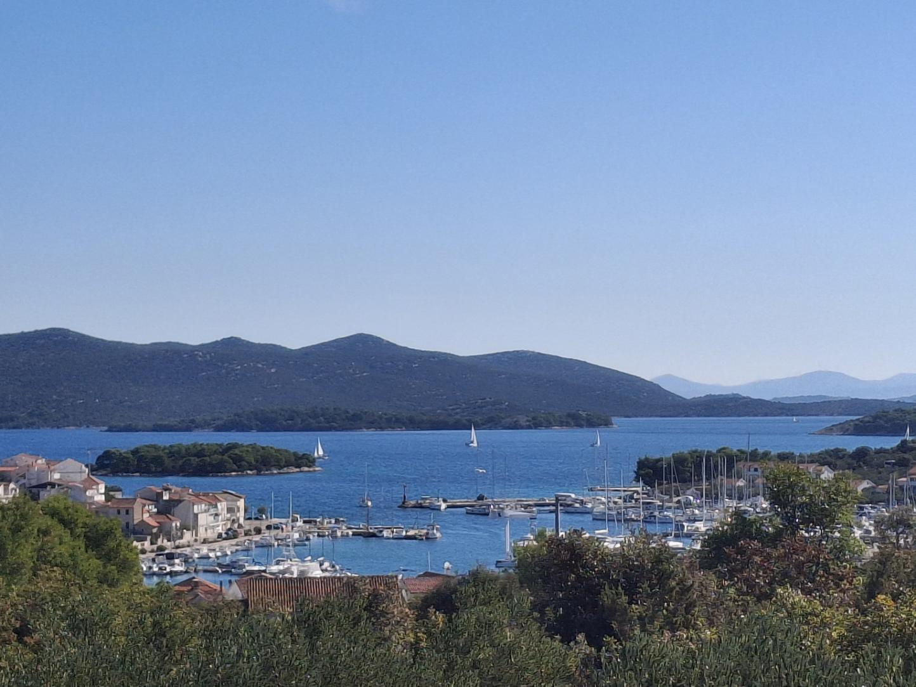

Slide 3
Cilj projekta: Osvijestiti učenike i odgojno-obrazovnih djelatnike, o važnosti održivog razvoja i revitalizacije otoka Murtera te mjesta Jezera na otoku Murteru
Voditelj projekta: Davor Lakoš, nastavnik savjetnik
Sudionici projekta : 10 nastavnika/ca (vjeronauka, računalstva, tjelesne i zdravstvene kulture te ekonomske i nautičke skupine predmeta), ravnatelj, pedagoginja te 18 učenika škole različitih usmjerenja.
Ishodi: objasniti važnost revitalizacije otoka Murtera te mjesta Jezera, objasniti važnost održivog razvoja na otoku Murteru i mjestu Jezera, provesti jednu akciju čišćenja okoliša

Slide 4
Prema popisu stanovništva iz 2021. mjesto Jezera na otoku Murteru je imalo 798 stanovnika.
Mjesto Jezera je smješteno na jugoistočnoj strani otoka Murtera
Mjesto Jezera je dobilo ime po kišnici koja se zadržavala na lokacijama Lokva i Blato. Površina zvana Lokva je za vrijeme kišnih razdoblja puna vode.

Slide 5
Mjesto Jezera je poznato po nautičkom turizmu.
Luka je dobro zaštićena od utjecaja vjetra.
U Jezerima se nalazi ŠRD Punta Rata koje je organiziralo prvo svjetsko natjecanje „Big Game Fishing Jezera“ u Hrvatskoj.
Jezara su poznato po pomorstvu, ribarstvu , ali i po vinogradarstvu , maslinarstvu, turizmu i dr.

Slide 6
Autokampovi te Turističko naselje Jezera Lovišća su jako bitni za turističku ponudu mjesta Jezera.

Slide 7
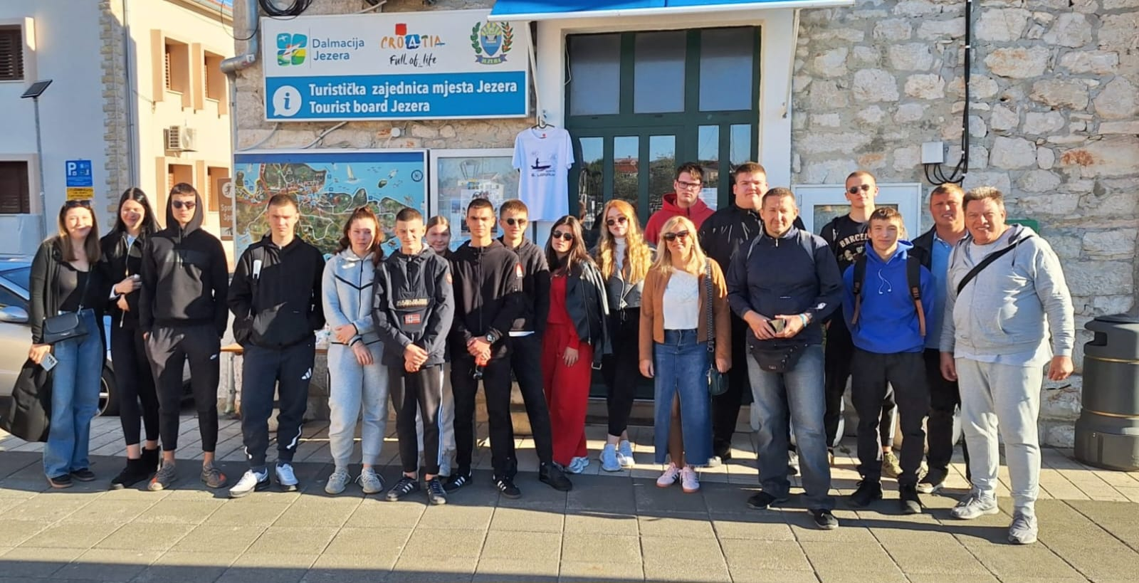
PROJEKTNE AKTIVNOSTI
Turistička zajednica mjesta Jezera

Slide 8
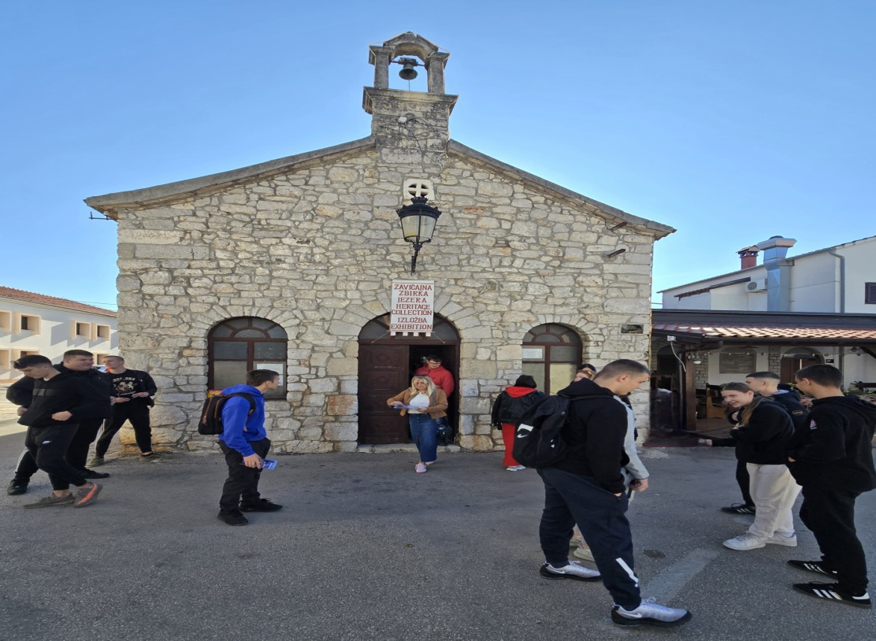
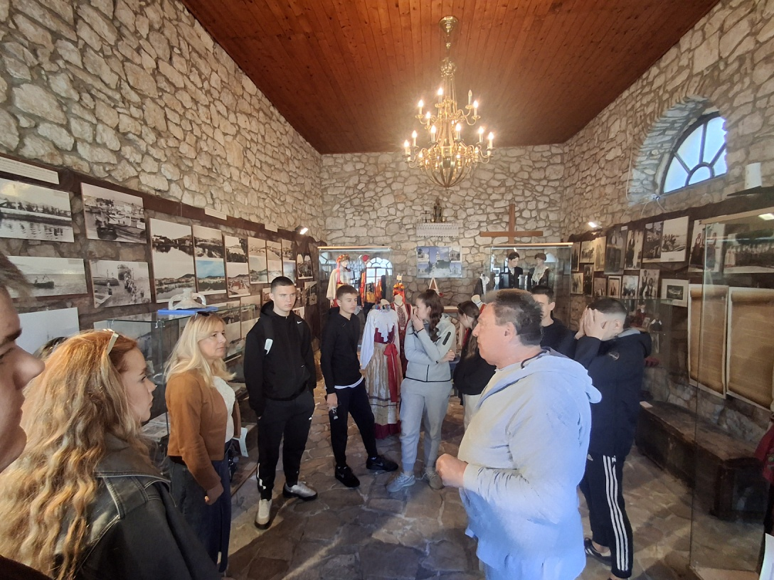
KUD Koledišće Jezera
Zavičajna zbirka Jezera

Slide 9
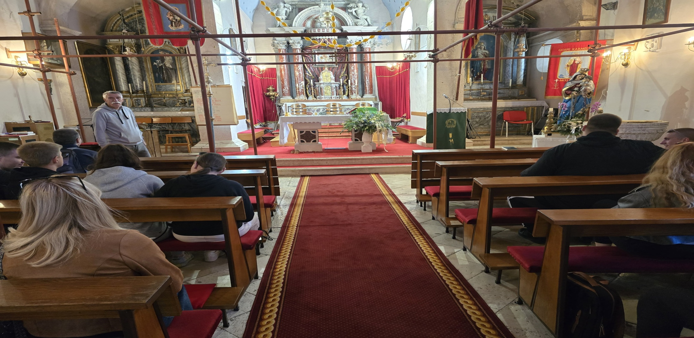
POSJET CRKVI GOSPE OD ZDRAVLJA

Slide 10
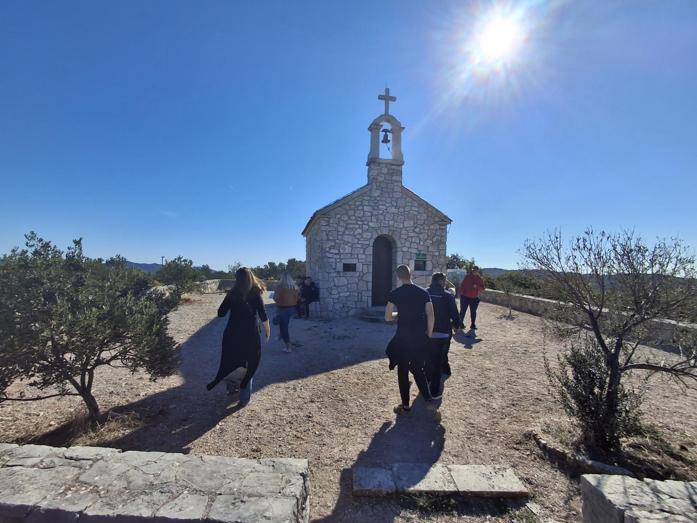
CRKVA SV. KONSTANCIJA

Slide 11
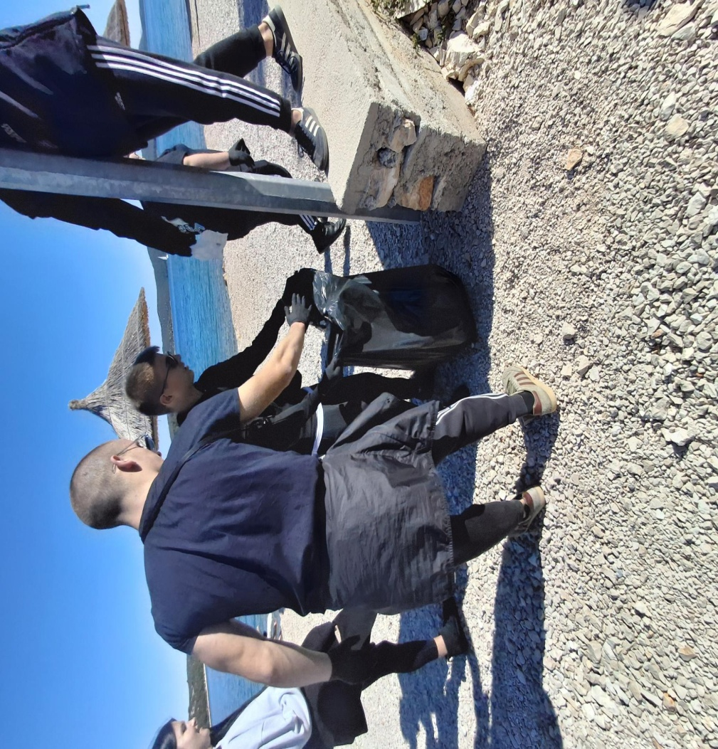
Odlazak učenika i nastavnika na otok MURTER U JEZERA 15.10.2025. i sudjelovanje u akciji čišćenja Plaže Lučica (Kučina)

Slide 12
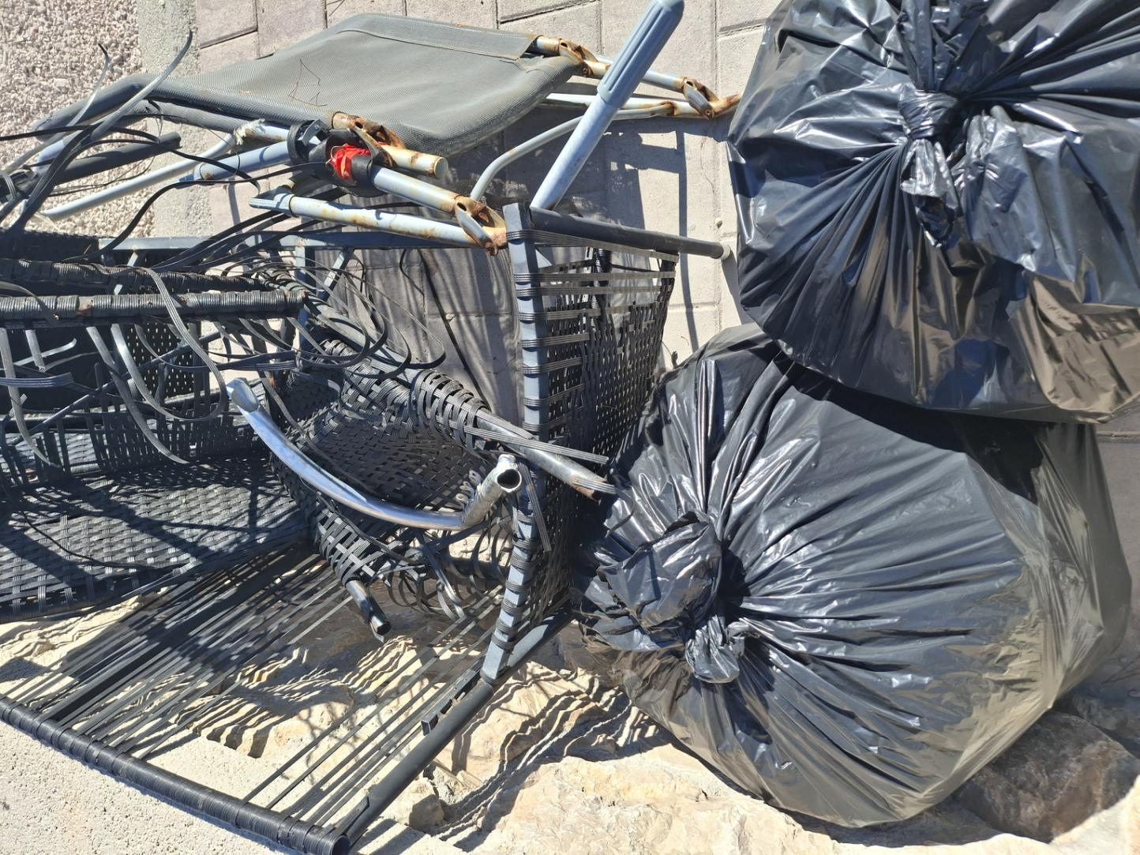

Slide 13
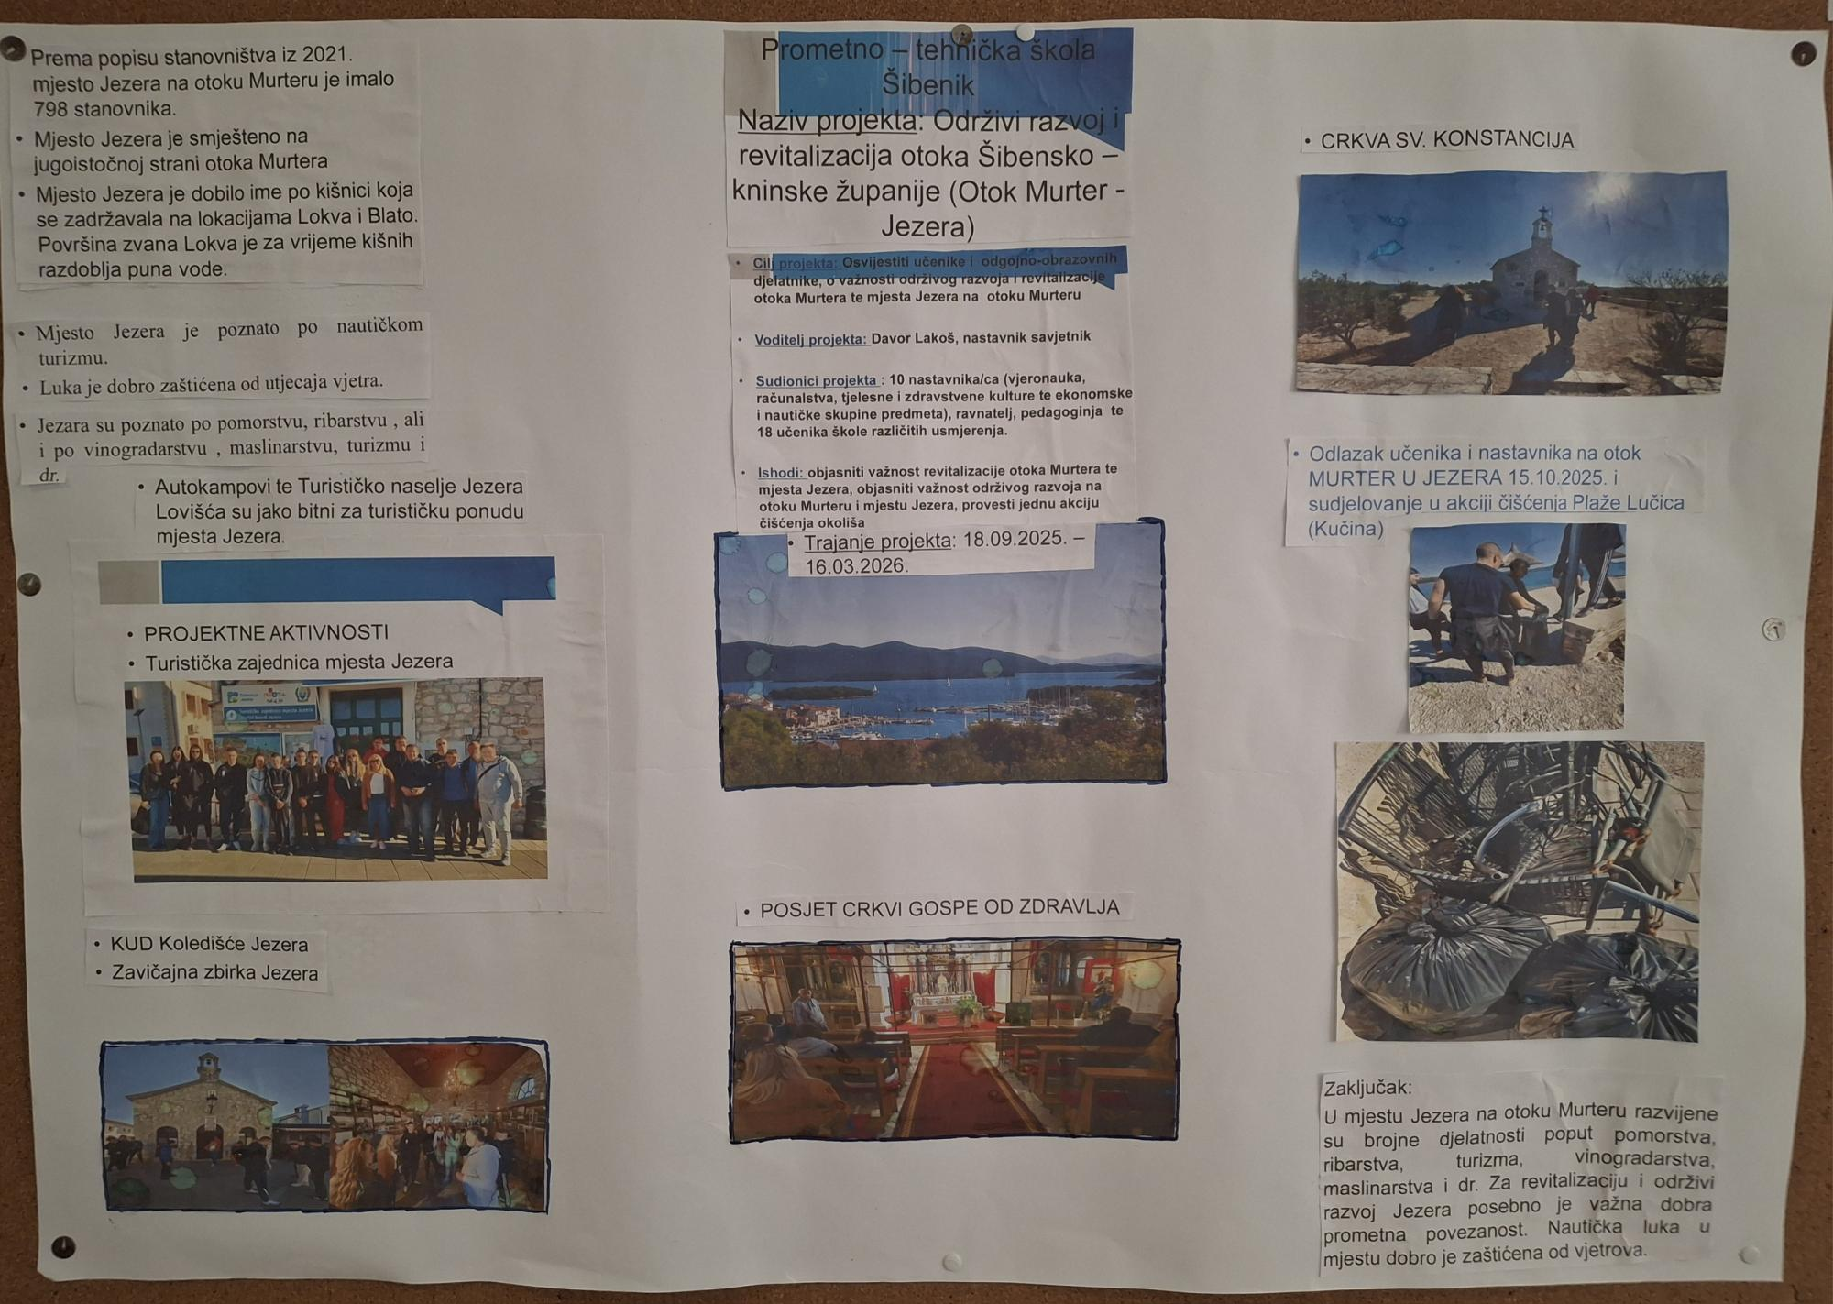
PLAKAT PROJEKTA

Slide 14
OTOK MURTER - JEZERA
Zaključak:
U mjestu Jezera na otoku Murteru razvijene su brojne djelatnosti poput pomorstva, ribarstva, turizma, vinogradarstva, maslinarstva i dr. Za revitalizaciju i održivi razvoj Jezera posebno je važna dobra prometna povezanost. Nautička luka u mjestu dobro je zaštićena od vjetrova.

